Slide 1
Digitalna obrada slike
Prezentacija projektnog
zadatka
“Segmentacija pluća”
Dražen Pašalić
Nenad Butulija
Jelena Antonić

Slide 2
Šta predstavlja segmentacija?
Segmentacija slike podrazumijeva izdvajanje objekata od interesa od ostatka slike
Predstavlja osnovni domen u obradi slike sa medicinskog aspekta
Postoje dva načina: tresholding i pronalaženje ivica (piksela objekta koji pripadaju rubovima objekta)

Slide 3
Ideja je kreirati algoritam koji će raditi bez manuelne intervencije, a ne perfektnu segmentaciju
Algoritam za segmentaciju pluća podrazumijeva pet koraka koji će biti predstavljeni zajedno sa dobijenim rezultatima izvodjenja algoritma nad CT snimcima

Slide 4
Kao primjeri uzeta su dva CT snimka pluća koji su predstavljeni na sljedećim slikama

Slide 5
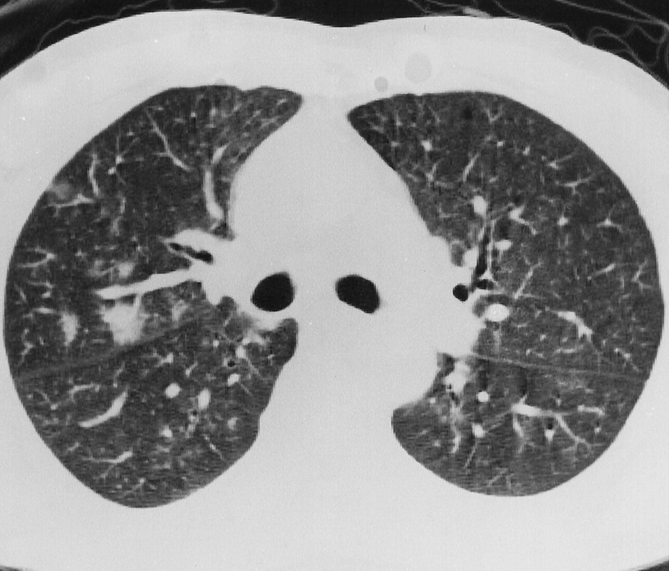
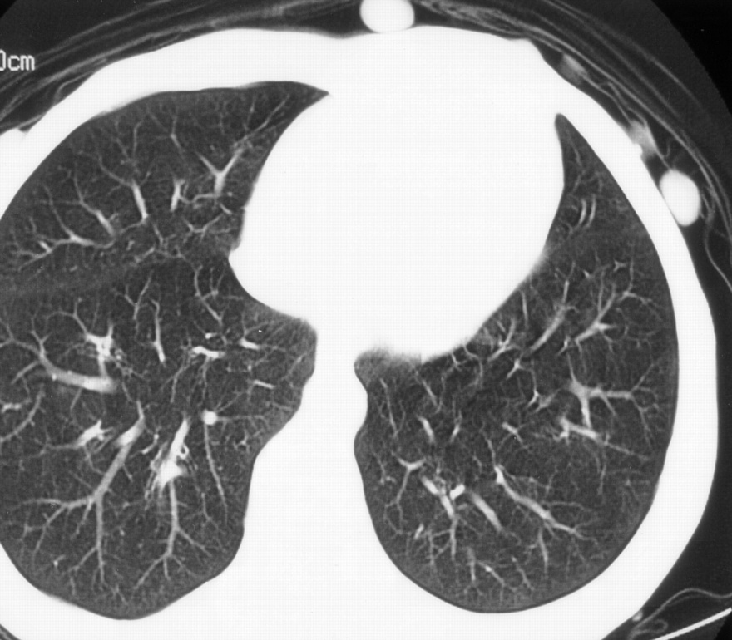

Slide 6
Prvi korak je pronalaženje optimalnog treshold-a
To podrazumijeva da se odvoje body pikseli od non-body piksela
Prvi od navedinih predstavljaju piksele visokog intenziteta, a drugi piksele niskog intenziteta
Ideja je da se uzme prag za inicijalni treshold na osnovu histograma izmedju intenziteta ove dvije grupe piksela

Slide 7

Pod uslovom da je T vrijednost u i-toj iteraciji, u i+1 iteraciji bi T imalo vrijednost
Procedura se ponavlja sve dok se ne postigne da je T u k-toj iteraciji jednako T u k-1 iteraciji
Potom, svaki piksel intenzita većeg od Tk se postavlja na 0, a pikseli manji od date vrijednost na 1
Rezulati na CT snimcima su dati slikama:

Slide 8
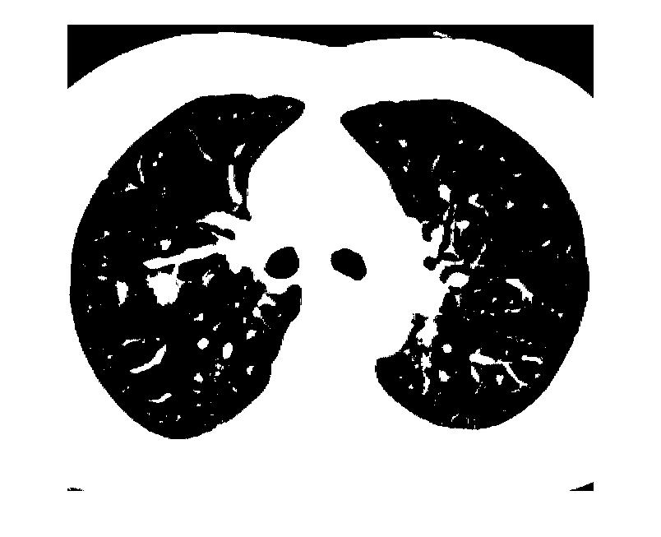
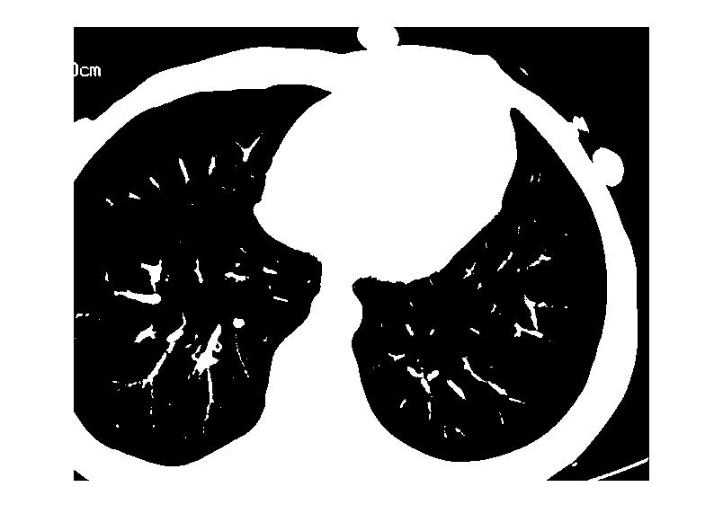

Slide 9
Drugi korak podrazumijeva uklanjanje piksela pozadine
To su non-body pikseli koji dodiruju stranice slike
Svaki region koji sadrži non-body piksele se tretira kao pozadina i otklanja
Problemi nastaju kada jedno plućno krilo dodiruje stranice slike i to rezultuje odstranjivanjem odnosnog krila
Rezultati obrade su dati slikama:

Slide 10
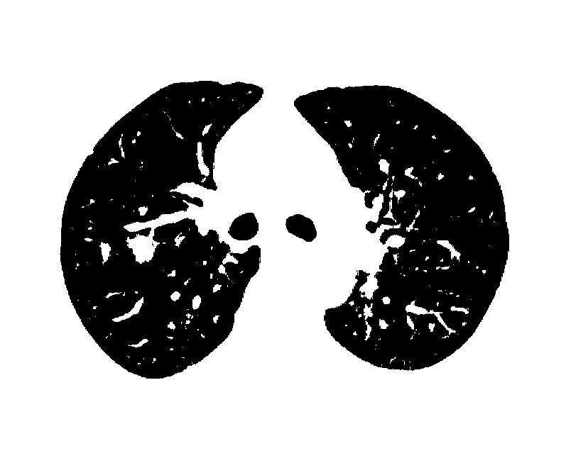
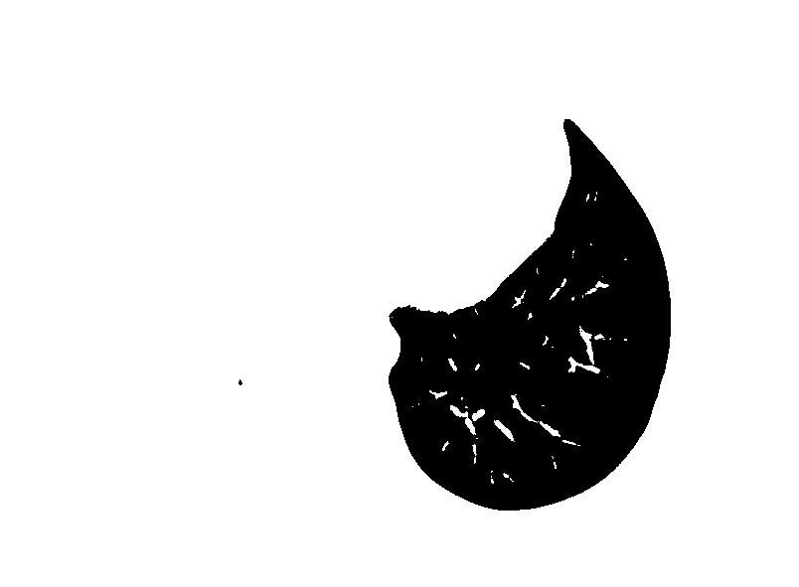

Slide 11
Treći korak: podrazumijeva čišćenje
Nakon što je pozadina uklonjena, i dalje ostaju neki regioni non-body piksela u krilima pluća, pa se pristupa procesu čišćenja
Da bi se uklonili ovi regioni traže se područja sa srednjom vrijednosti intenziteta manjeg od
Drugim riječima, traže se navedeni regioni čija je srednja vrijednost intenziteta manja od polovine praga segmentacije

Slide 12
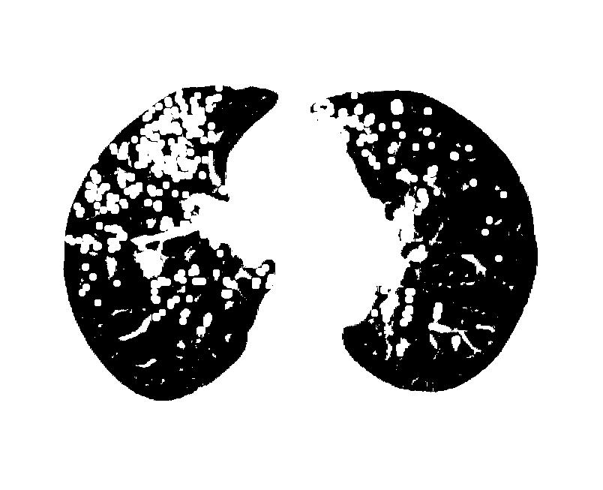

Slike dobijene nakon trećeg koraka su:

Slide 13
Četvrti korak poznat kao operacija rolling-ball razmatra morfološku operaciju zatvaranja, praćena funkcijom punjena (imfill) malih regiona
Strukturni element koji se koristi je ”disk” radijusa 10, 5, i 3.

Slide 14
Napomena: u koraku 4 je korišten obrnut postupak, tj. prvo je korištena dilatacija, a zatim erozija pošto je u ovom primjeru pozadina bijele, a objekat crne boje

Slide 15
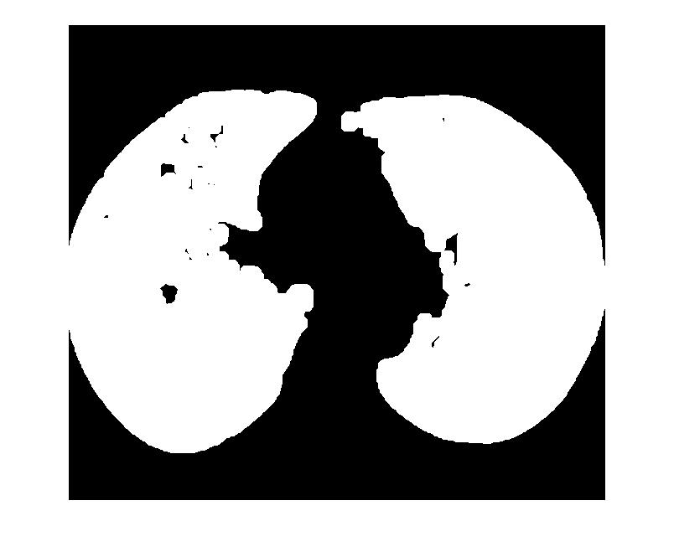

Ishodi su dati na slikama:

Slide 16

Potom, izvršavanjem operacije punjena malih regiona se dobiju slike:

Slide 17
Postavlja se pitanje, zašto je nakon operacije dilatacija-erozija desna slika ”već” popunjena?
Odgovor na pitanje se skriva u činjenici da su se mali regioni na desnoj slici popunili erozijom, sa korištenim strukturnim elementom radijusa 10, 5, 3

Slide 18
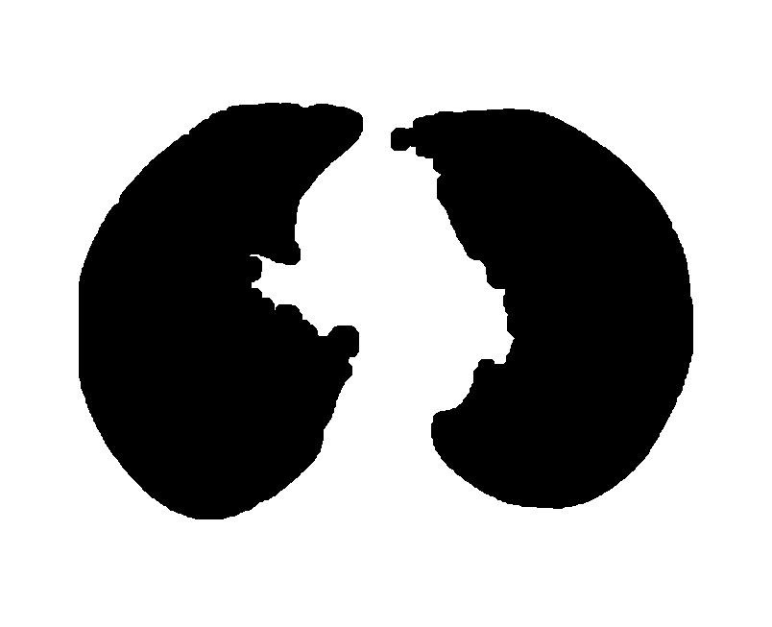
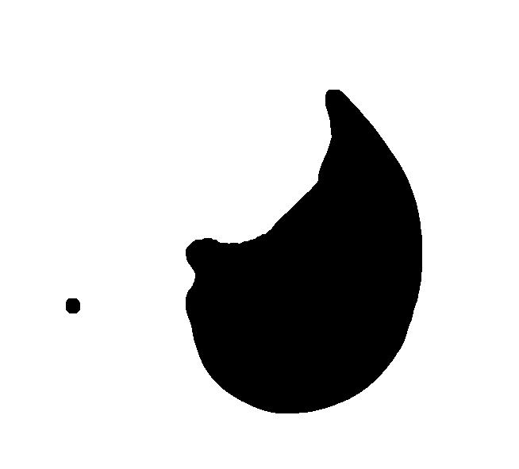
Finalno, vraćanjem negacije slike u originalnu boju slike ovog primjera se dobija:

Slide 19
Peti korak obuhvata razdvajanje plućnih krila tako, da se dobiju dvije slike
Potrebno je naglasiti da peti korak ima efekta u razmatranom primjeru samo na lijevoj slici kako je na desnoj slici jedno plućno krilo uklonjeno u drugom koraku
Ideja je, da se krene od kolone slike koja otprilike odgovara trećini veličine slike
Na taj način je osigurano da se krene od jednog plućnog krila

Slide 20
Od date kolone se za svaku sljedeću kolonu preispituje da li su svi njeni pikseli jednaki 1
Ukoliko se naidje na kolonu koja ima sve bijele piksele (jednaki 1), pamtimo tu k-tu kolonu odnosno poziciju slike
Zatim, slika se separiše u k-toj koloni na dvije slike, tj. k-ta kolona je tačka vertikalnog presijecanja slike na dvije slike

Slide 21
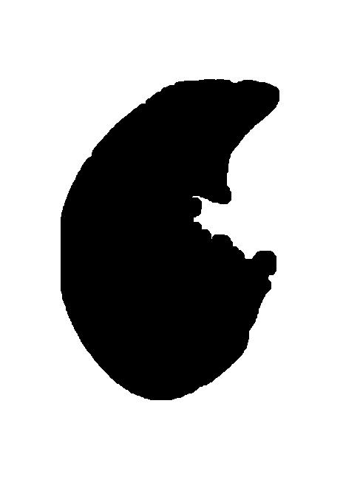
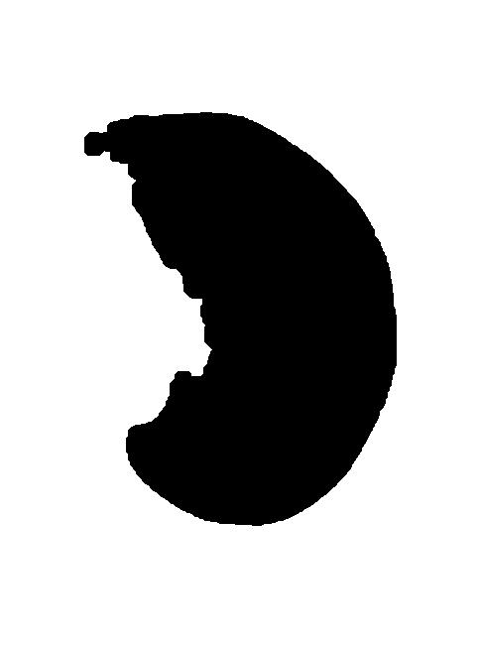
Ishodi petog koraka, tj. rezultat vertikalne separacije slike u k-toj koloni je dat:

Slide 22
Zaključak:
Kako slika predstavlja subjektivni doživljaj, teško je uspostaviti savršenu segmentaciju. Ipak, primjer pokazuje da segmentacija znatno poboljšava vizuelni osjećaj slike u odnosu na originalni CT snimak

Slide 23
HVALA NA PAŽNJI!

